Slide 1
Projeto Prático
Inteligência Artificial
Prof. Doutor Luís Alexandre
41358 – Beatriz Costa
41381 – Igor Nunes

Slide 2
Estruturas de Dados
1º Abordagem:
Matrizes e Listas
2º Abordagem:
Grafos e Listas
Grafos
Grafo para mundo
Grafo para pathfinding
Lista
Pessoas
Objectos
2

Slide 3
Estruturas de Dados: Matrizes vs Grafos
Matriz
Grafos
Atributos
Melhor Organização
A* mais rápido
Representação Exata do Mundo
3

Slide 4
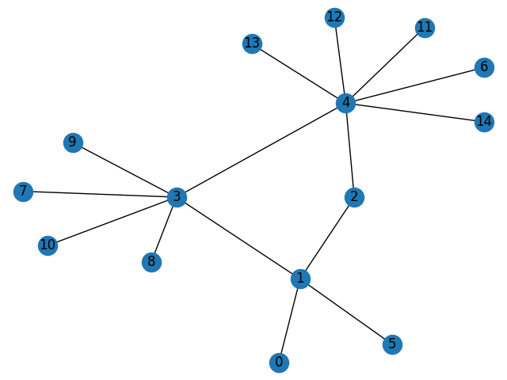
Grafo floor do mundo virtual fornecido

Slide 5
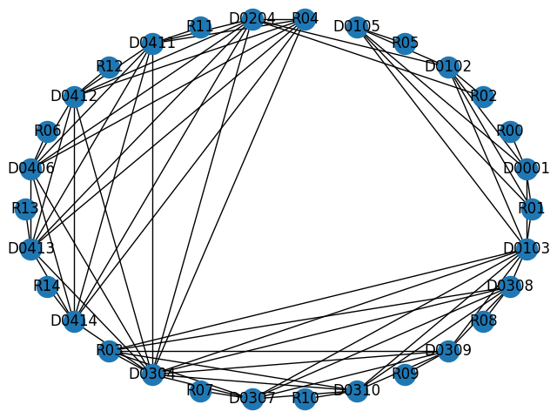
Grafo map do mundo virtual fornecido

Slide 6

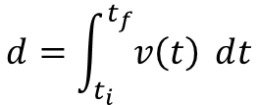



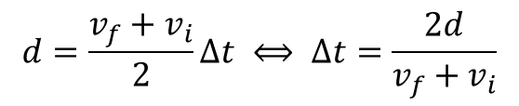


Estimação da Bateria e Velocidade
$$v$$
$$d=\int_{t_{i}}^{t_{f}}{v\left(t\right) ⅆt}$$
$$v(t)$$
$$v_{i}$$
$$v_{f}$$
$$Δt$$
$$t$$
$$d=\frac{{v_{f}+v}_{i}}{2}Δt ⟺ Δt=\frac{2d}{{v_{f}+v}_{i}}$$
6

Slide 7
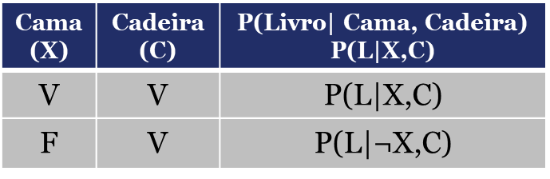
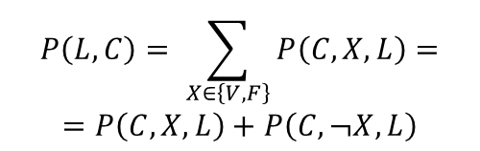

Questões Probabilísticas
Rede Bayesiana
Cama
Cadeira
Probabilidade Condicionada
P(X)
?
P(C)
?
$$P\left(L | C\right)=\frac{P\left(L,C\right)}{P\left(C\right)}$$
Livros
$$P\left(L,C\right)= \sum_{X∈\left\{V,F\right\}}{P\left(C,X,L\right)}=$$
$$=P\left(C,X,L\right)+P\left(C,¬X,L\right)$$
Cama (X) | Cadeira (C) | P(Livro| Cama, Cadeira) P(L|X,C)
V | V | P(L|X,C)
F | V | P(L|$\text{¬}$X,C)
7

Slide 8
Análise Crítica
Problemas
Soluções
- Tempo Bateria
- Bug nos limites dos corredores
- Dúvida Probabilidades
- A* lento em matrizes
- Função Linear
- Direção do robot
- Rede Bayesiana
- Implementação de Grafos
8

Slide 9
Obrigada pela atenção.
Questões?
9

